Slide 1
Спілкування
Підготувала учениця 11-А класу Білоцерківської загальноосвітньої школиІ-ІІІ ступенів №8 Кравчук Анастасія

Slide 2
Спілкування - це не просто дія, а саме взаємодія: воно здійснюється між учасниками, з яких кожен є носієм активності і припускає її у своїх партнерах.
Поняття спілкування

Slide 3
Сутність спілкування: функція і види спілкування
Структура спілкування передбачає виділення трьох взаємопов'язаних сторін цього процесу:
комунікативної, інтерактивної та персептивної.
Комунікативна сторона спілкування полягає в обміні інформацією між людьми.
Інтерактивна сторона спілкування полягає в організації взаємодії між індивідами, тобто в обміні не тільки знаннями і ідеями, але й діями.
Персептивна сторона спілкування означає процес сприйняття один одного партнерами по спілкуванню і встановлення на цьому грунті взаєморозуміння.

Slide 4
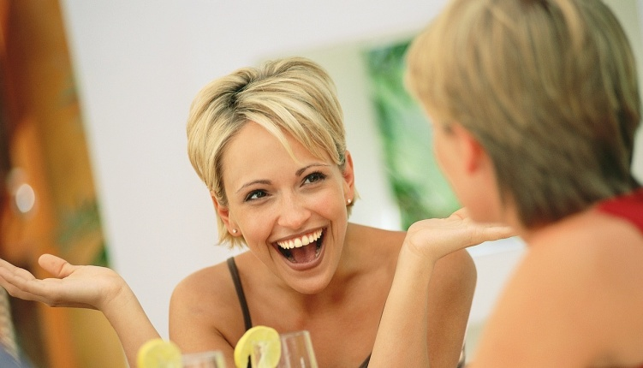


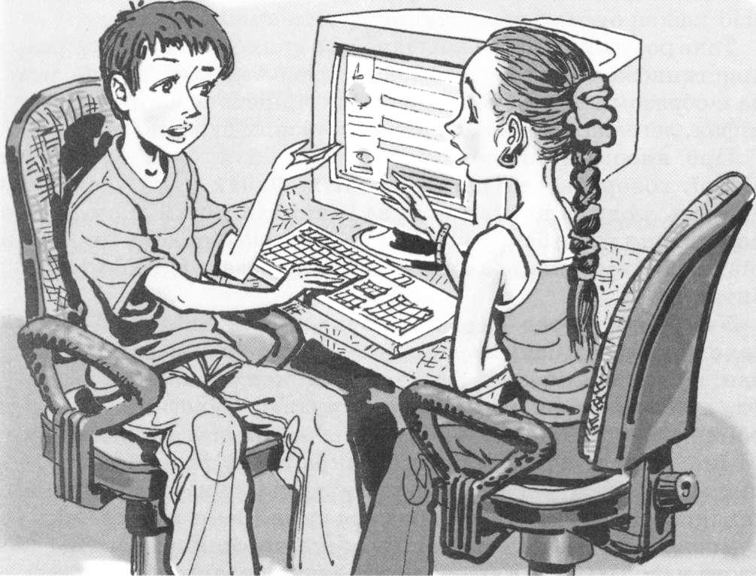
Сутність спілкування: функція і види спілкування

Slide 5
Опосередковане спілкування - передбачає повний психологічний контакт - по телефону, через Інтернет, у письмовій формі і т.д.
Безпосереднє - спілкування "обличчям до обличчя", при контакті візуальному. Формальне спілкування - ділове, рольове, функціональне. Це спілкування завжди передбачає виконання певної соціальної ролі, наприклад, спілкування за типом "експерт - атестується"
Неформальне спілкування - довірче, товариське, інтимне.
Діалогічне спілкування - спілкування між двома людьми.
Групове - спілкування в групі людей
Масове спілкування - це вид спілкування, яке спрямоване не на конкретну людину, а на масу людей.
Види спілкування

Slide 6
Засоби спілкування
Вербальне спілкування - здійснюється за допомогою слів.
Невербальне спілкування - засобом передачі інформації є несловесні знаки (пози, жести, міміка, інтонації, погляди, просторове розташування тощо).

Slide 7
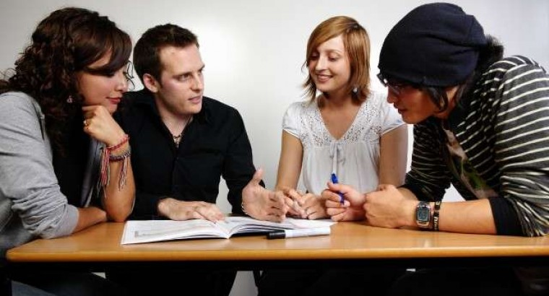
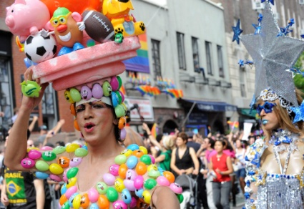


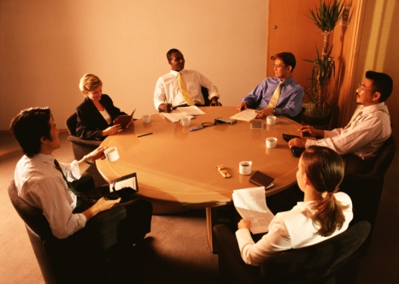

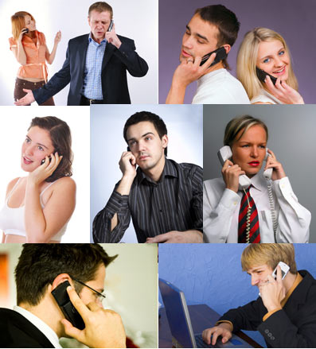

Засоби спілкування

Slide 8
Важливо звертати увагу на взаємне розташування співрозмовників та їх пози
Люди добре знають один одного або співпрацюють по роботі, зазвичай стоять або сидять пліч-о-пліч.
Стіл між співрозмовниками зазвичай асоціюються з владою і відмінністю в положенні:
"Я господар, а ти гість"
Коли слухає сідає збоку від столу, виникають найбільш сприятливі умови для контакту.

Slide 9
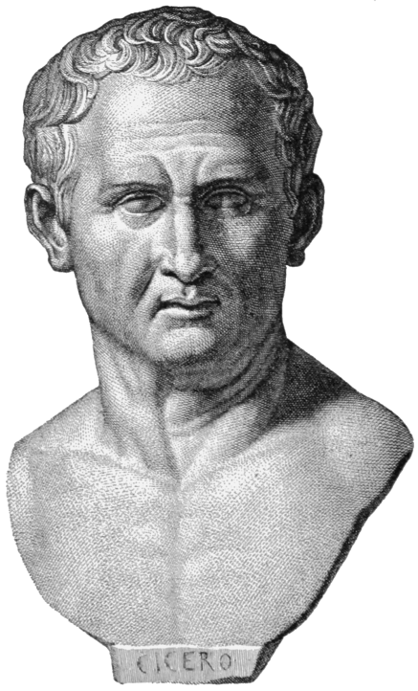
Паралінгвістичні особливості невербального спілкування
“Адже буває, що людина судить здорово, але чітко викласти свої думки не може ”. (Цицерон)

Slide 10
Паралінгвістичні особливості невербального спілкування
В даний час - це одна з проблем людського спілкування. Недосконале володіння мовою, її засміченість, незнання і невміння використовувати паралінгвістичні особливості не дозволяють людям прийти до взаєморозуміння.

Slide 11
Паралінгвістичні явища
Гучність і висота звуку.
Темп мови.
Ритм промови.
Пауза.
Інтонація (тон голосу).

Slide 12
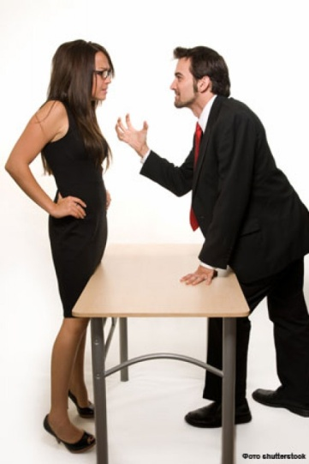
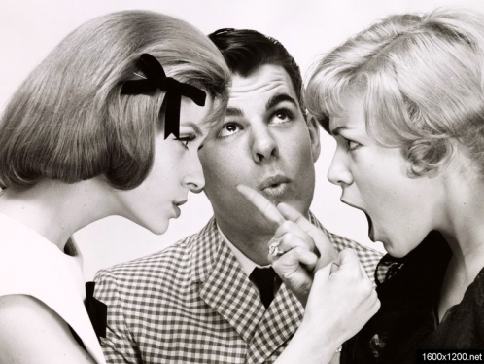
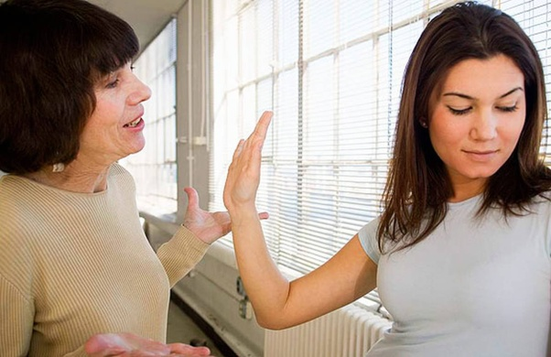
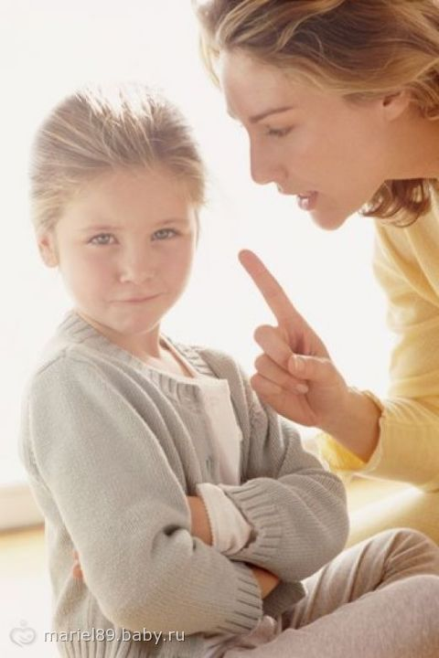



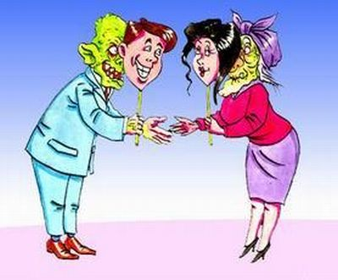
Паралінгвістичні явища

Slide 13
Основні категорії спілкування та їх характеристика
Спілкування породжується потребами у спільній діяльності і включає: сприйняття і розуміння людьми один одного, обмін інформацією, вироблення єдиних структур взаємодії.
Спілкування як діяльність являє собою систему елементарних актів.

Slide 14
Спілкування як діяльність являє собою систему елементарних актів
Кожен акт визначається:
а) суб'єктом - ініціатором спілкування;
б) суб'єктом, якому адресована ініціатива;
в) нормами, за якими організується спілкування;
г) цілями, які переслідують учасники спілкування;
д) ситуацією, в якій здійснюється взаємодія.

Slide 15
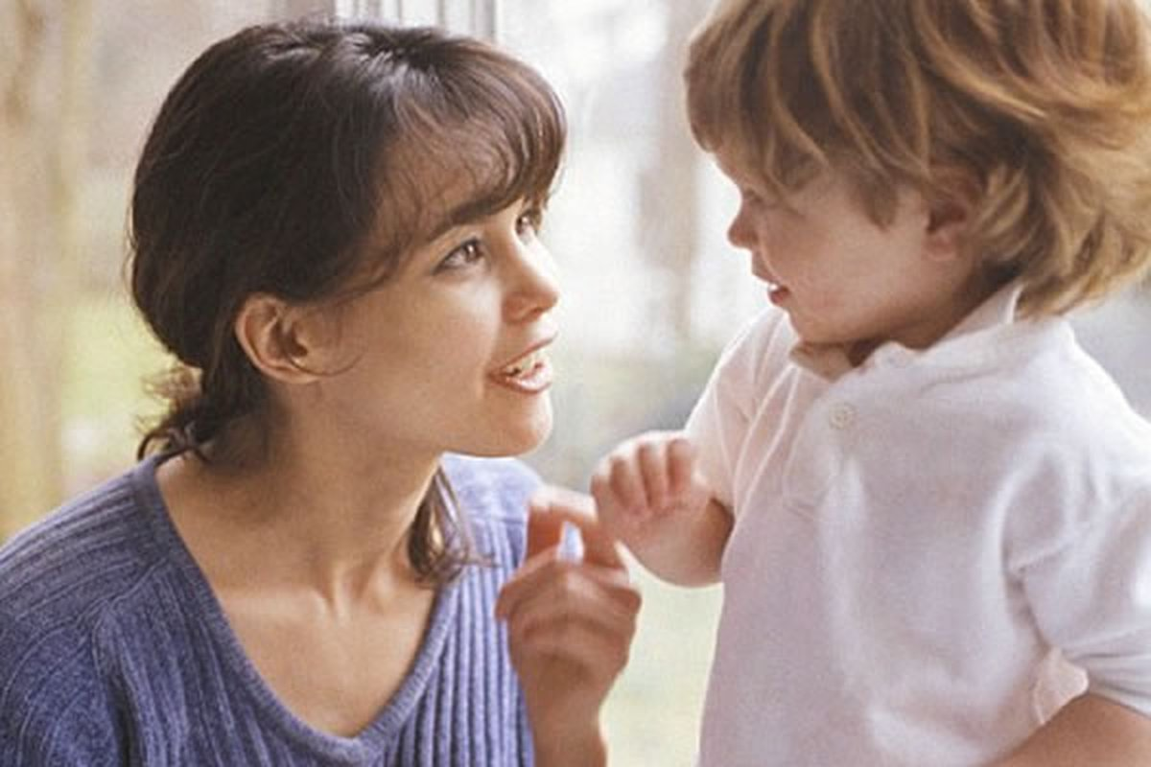
Спілкування як діяльність являє собою систему елементарних актів

Slide 16
Види спілкування
Соціально-орієнтоване спілкування.
Групове предметно орієнтоване спілкування.
Особистісно орієнтоване спілкування.

Slide 17
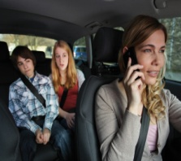
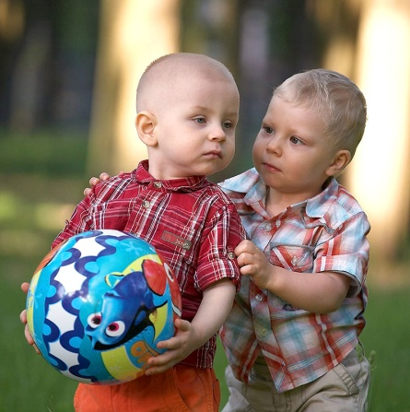
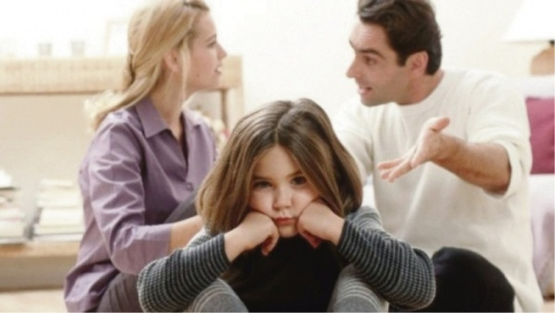


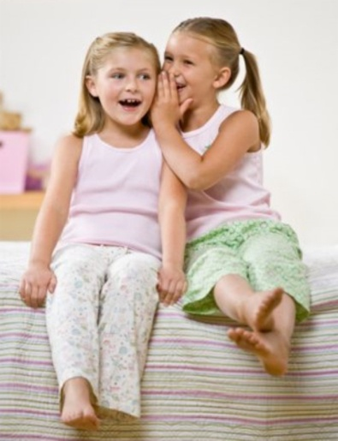


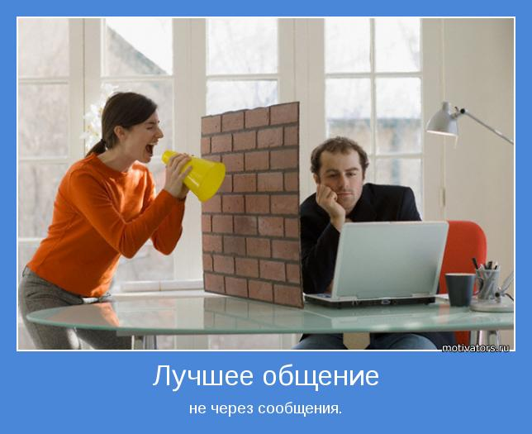
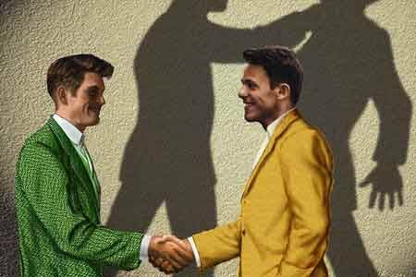
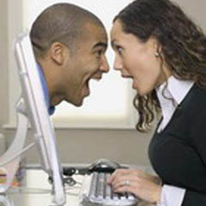
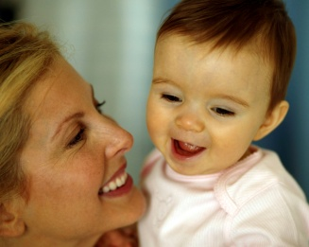
Види спілкування

Slide 18
Спілкування
Спілкування - складний, багатофакторний і багатофункціональний процес, який представляє собою не тільки самостійну сферу життєдіяльності людини, а й пронизує прямо або побічно усі інші сфери. Значення категорії спілкування визначається тим, що воно дозволяє розкрити суспільну сутність людини, детермінацію внутрішнього світу людини та її особистості, а також зрозуміти розвиток психіки як процес, що відбувається шляхом присвоєння суспільно-історичного досвіду людства в контексті спілкування з іншими людьми, живими носіями цього досвіду.

Slide 19
Дякую за увагу! ! !

